Slide 1

Programação básica com Arduino
Felipe Kühne
fkuhne@pucrs.br
Maio/2018

Slide 2
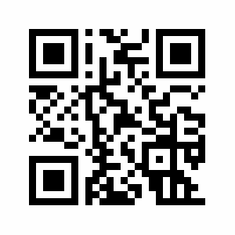
github.com/fkuhne/aday18

Slide 3
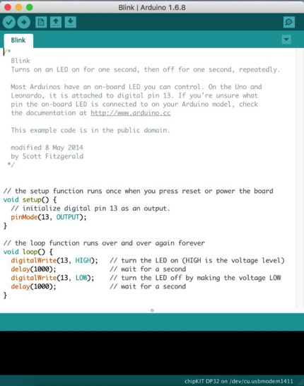
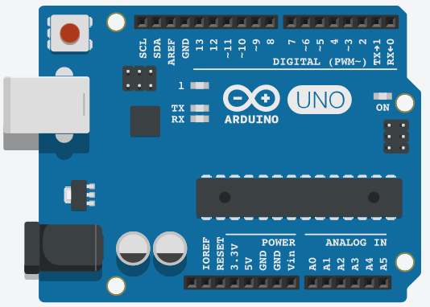
Nosso cenário
USB PC

Slide 4
Funções básicas
pinMode()
digitalWrite()
digitalRead()
delay()
analogWrite()
analogRead()
Classe Serial
Outras libs…

Slide 5
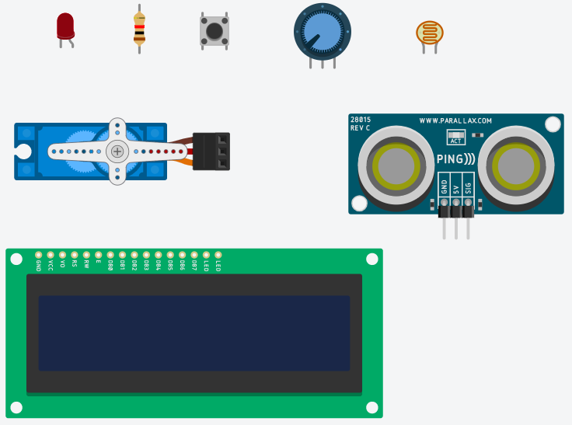
Componentes básicos

Slide 7
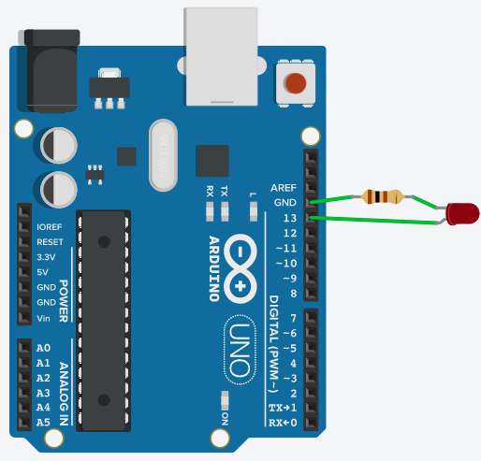
Blink

Slide 8
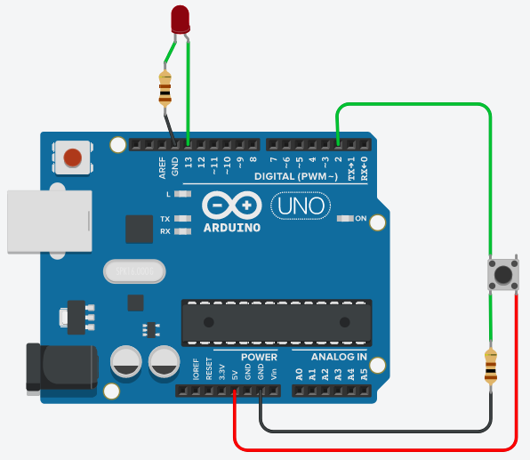
Botão e LED

Slide 9
Entrada analógica

Slide 10
Referências
https://www.arduino.cc
https://www.tinkercad.com

Slide 11
github.com/fkuhne/aday18

